Slide 1
Redes
Categorias e Tipos de cabos de rede
Tipos de redes
Equipamentos de rede ativos e passivos

Slide 2
Categorias dos cabos de rede
Categoria 1 – utilizada no passado em instalações telefónicas.
Categoria 2 - utilizada no passado também em instalações telefónicas. Chegaram a ser utilizados em redes Arcnet de 2.5 megabits e redes Token Ring de 4 megabits.
Categoria 3 - foi o primeiro padrão de cabos de par entrançado (Twisted pair). Os cabos possuem pelo menos 24 tranças por metro e, por isso, são muito mais resistentes a ruídos externos. Cada par de cabos tem um número diferente de tranças por metro, o que atenua as interferências entre os pares de cabos.
Categoria 4 - Esta categoria de cabos tem uma qualidade um pouco superior e é certificada para sinalização de até 20 MHz. Foram utilizados em redes Token Ring de 16 megabits e também podiam ser utilizados em redes Ethernet em substituição aos cabos de categoria 3.

Slide 3
Categorias dos cabos de rede (cont)
Categoria 5 e 5e – Os cabos desta categoria são o requisito mínimo para redes 100BASE-TX e 1000BASE-T, que são, respetivamente, os pacotes de rede de 100 e 1000 megabits usados atualmente e suportam frequências de até 100 MHz. Foram substituídos pelos cabos categoria 5e com normas desenvolvidas de forma a reduzir a interferência entre os cabos e a perda de sinal, o que ajuda em cabos mais longos, perto dos 100 metros permitidos.
Categoria 6 – Foi desenvolvida para ser usada no padrão Gigabit Ethernet, mas embora os cabos categoria 6 ofereçam uma qualidade superior, o alcance continua a ser de apenas 100 metros o que não traduz um melhor ganho na prática comparativamente à Cat5.
Categoria 7 – estes cabos podem vir a ser usados no padrão de 100 gigabits, que está em estágio inicial de desenvolvimento.

Slide 4
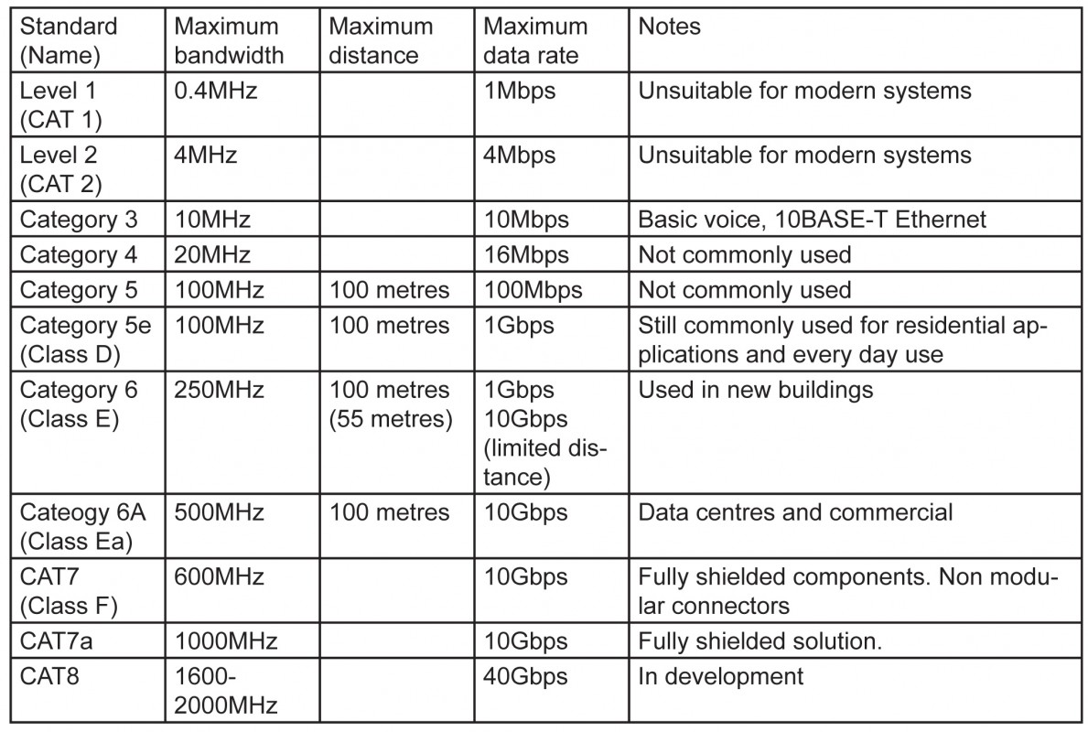
Diferenças entre as várias categorias de cabos de rede

Slide 5
Tipos de cabos de rede
Cabos par entrançado(twisted pair);
Cabos fibra ótica;
Cabos coaxiais.

Slide 6
Tipos de cabos de rede: Par entrançado
Originalmente desenvolvidos para transportar sinais de voz, permitiu que dessem um grande salto de qualidade, passando a atender redes de 10, 100, 1000 e recentemente de 10000 megabits;
Cada par de cabos utiliza um padrão de entrançamento diferente, com um número diferente de tranças por metro e o comprimento máximo dos cabos seria muito menor e as redes seriam muito mais suscetíveis a interferências se o cabo não fosse entrançado;
São classificados em categorias, que indicam a qualidade do cabo e a frequência máxima suportada por este.

Slide 7
Tipos de cabos de rede: cabos fibra ótica
Utlizados em conexões de longa distância;
FALTA COMPlETAR

Slide 8
Tipos de cabos de rede: Cabos coaxiais
usados em cabos de antenas para redes wireless e em algumas redes antigas;
são mais propensos a mal contato;
os conectores são mais caros e os cabos são menos flexíveis que os de par entrançado;
podem ser usados apenas em redes de 10 megabits, o que levou á sua substituição por cabos de par entrançado.

Slide 9
Tipos de Redes
LAN
MAN
WAN

Slide 10
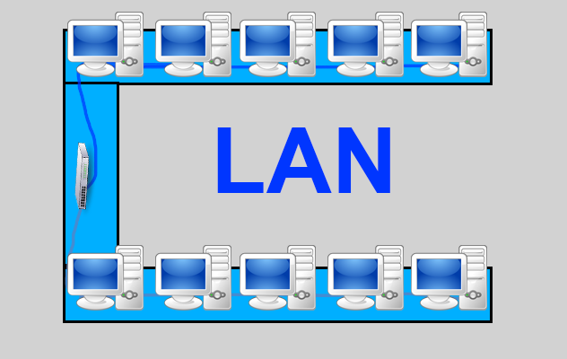
Tipos de redes: LAN
Representa um grupo de computadores que pertencem a uma mesma organização e que estão conectados entre eles, numa pequena área geográfica, por meio de uma rede, frequentemente através de uma mesma tecnologia (a mais usada é a Ethernet).

Slide 11
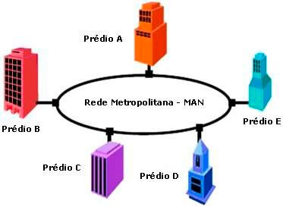
Tipos de Redes MAN
Interligam várias LAN geograficamente;
Permitem a comunicação entre dois pontos como se ambos fizessem parte de uma mesma rede local;
é formada por routers ou switches interligados por conexões de débito elevado (em geral, em fibra ótica).

Slide 12
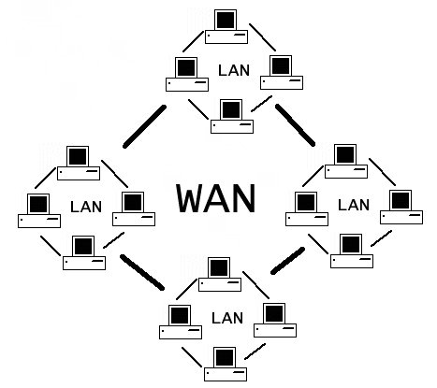
Tipos de Redes: WAN
Conecta várias LANs entre si, através de grandes distâncias geográficas;
Os débitos à disposição numa WAN resultam de uma arbitragem com o custo das conexões (que aumenta com a distância) e podem ser fracas.
Funcionam graças a routers que permitem escolher o trajeto mais adequado para atingir um ponto (nó) da rede;
O mais conhecido dos WAN é a Internet.

Slide 13
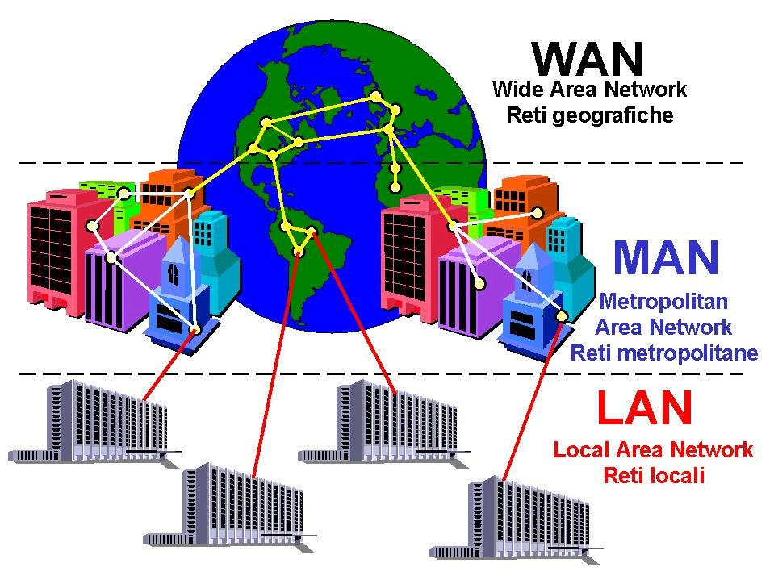
Tipos de redes: visão geral

Slide 14
Equipamentos de rede
Equipamentos ativos - Conjunto de dispositivos alimentado a energia elétrica que serve de base a transporte de dados.
Equipamentos passivos - São dispositivos que não interferem com os dados ou sinais que passam por eles e que permitem a interligação do equipamento ativo (material físico), não necessitam de energia elétrica e não muda o sinal

Slide 15
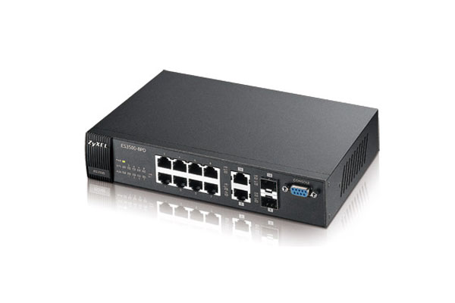
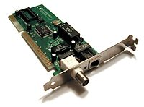
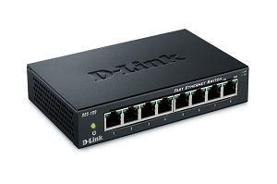
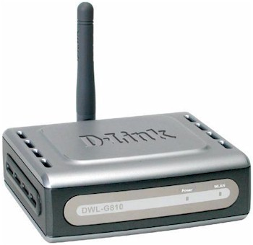
Equipamentos de rede: ativos
Placa de rede
HUB
SWITCH
BRIDGE

Slide 16
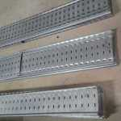
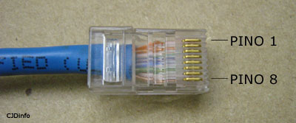

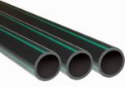
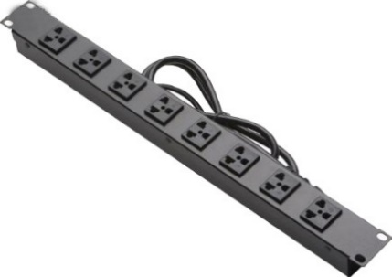
Equipamentos de rede: passivos
Ficha Rj45
Tubo de polietileno
Esteira metálica
Régua de alimentação
Régua de distribuição

